Slide 1
Лекція 5 Управління проектами
Командна робота
Методи управління
Прозорість
Комунікація

Slide 3
10 правил виживання на безлюдному острові:
Як подолати паніку?
Що робити в першу чергу?
Як розподілити обов’язки? Що треба роботи кожного дня?
Чи треба обирати лідера? Якщо так, яким він має бути?
Як розподіляти продукти та інші цінні ресурси?
Як вирішувати спірні питання?
Як зберігати оптимізм?

Slide 4
Команда:
Знає і розуміє мету, завдання, план роботи
Розподіляє відповідальність за долю проекту
Працює системно і послідовно
Обирає лідера і поважає свій вибір
Прозоро розподіляє ресурси
Шукає компроміси
Відзначає кожний крок на шляху до мети

Slide 5
Ідеальний командний гравець
«Пішак»
«Бульдозер»
«Раптовий руйнівник»
«Політик»
«Любчик»
«Милий ледар»

Slide 7
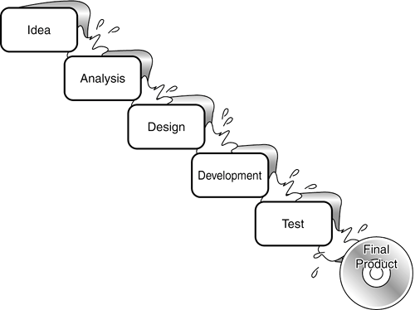
Waterfall
Вузькі спеціалісти
Ретельне документування
Детальне планування без можливості внесення змін
Авторитарний керівник
Каскад:
Новий етап – тільки після повного завершення попереднього;
Етапи не перетинаються у часі

Slide 8
Еджайл (гнучка модель управління)
Кожна ітерація – проект у мініатюрі;
Продукт по завершенню кожного етапу;
Продукт важливіший за документацію, гнучкість важливіша за план
Люди і взаємодія важливіші за процеси чи інструменти

Slide 9
MVP
Беклог
Ви
Продукт
Інкремент 1
Інкремент 2
Довгострокове планування
Оперативне планування
Аналіз (ретроспектива)
спринт
спринт
спринт
спринт
спринт
спринт
спринт
Стейк-холдери

Slide 10
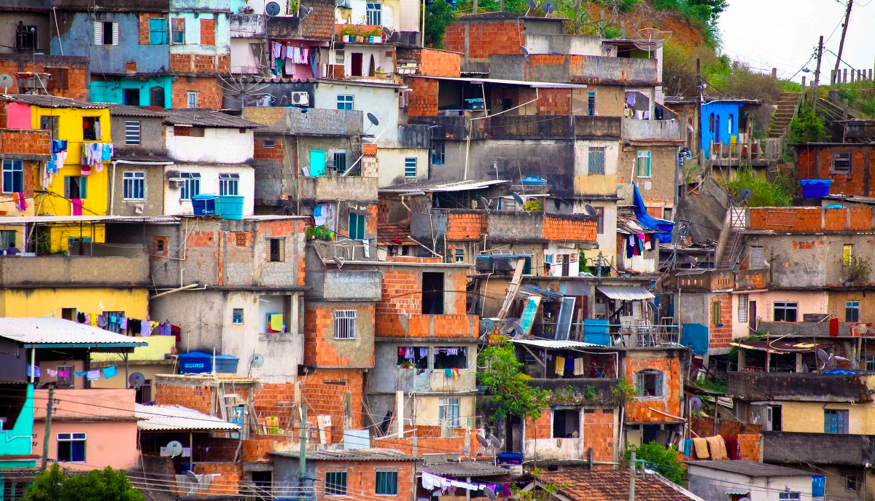

Slide 11
Каскад
План
Процеси/ інструменти
Еджайл
Ситуація
Люди/ стосунки
Домовленості
Докумен-тація

Slide 12
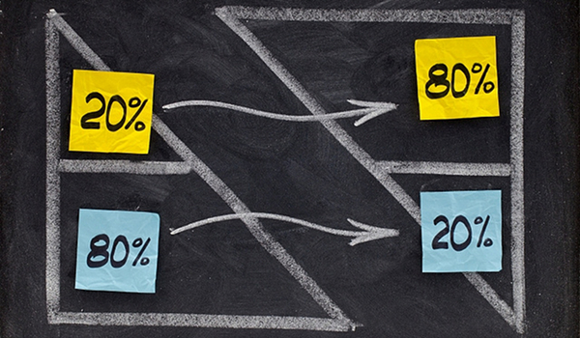

Slide 13
Проблеми комунікації
Хибні/відсутні дані
Невірні рішення на базі хибних даних
Неефективне планування
Неефективні процедури контролю якості
Людський фактор

Slide 14
Стейкхолдери
Потреби
Конфлікт інтересів
Бенефиціари
Потреби
Можливості
Команда
Прозорість
Ухвалення рішень
Рівні комунікації

Slide 15
Комунікація у команді: основні принципи
Прозорість
Усі мають доступ до документації
Розподіл обов’язків
Усі знають свої обов’язки і погоджуються з ними
Відповідальність
Залучення і причетність
Активна участь в обговореннях
Усі беруть участь в ухваленні рішень
Аудит можливостей і обов’язків

Slide 16
Організуємо комунікацію у команді
Особисті зустрічв
Скайп-конференції
Спільні заходи: стартова й фінальна конференції
Дайджести від координатора
Deadline memos
Дублювання листування
Лог листування: збір інформації для звітів

Slide 17
«Упаковка» проекту для різних стейкхолдерів
Назва
Дизайн
Колір
Зображення
Логотип
Слоган
?

